Slide 1


Мини-кинотеатр
Проект ЯЛ на PyQt5
01
Сафронова Екатерина 9-9

Slide 2
Стадии работы
Идея
План
Кодинг
Презентация
Защита
Поиск идеи и защита темы
Составление конкретного плана действий и списка тех функций, которые надо написать
Написание кода программы, тесты и исправление ошибок
Составление презентации для готового проекта
Представление
02

Slide 3

Идея и
"решение задач"
Приложение для кинотеатра, где могут работать
сотрудники, и ознакомляться с данными посетители
03

Slide 4
Что делает этот проект?
В моём проекте есть 3 окна, которые отведены для разных пользователей. Менеджер может менять все данные в таблице фильмов, также добавлять новые и удалять старые. Кассир может продавать билеты (плюс вывод в консоль о продаже). Пользователь имеет доступ лишь к просмотру таблицы с данными о текущих фильмах.
04

Slide 5
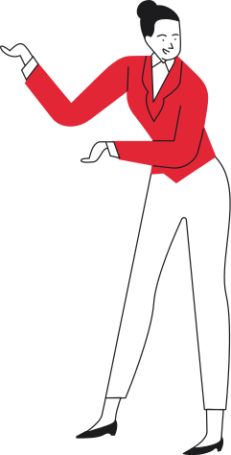
Как работают
окна
Менеджер кинотеатра
Кассир
Обычный посетитель
При запросе открытия данного окна появляется другое с просьбой ввести пароль. При правильном вводе требуется еще раз нажать на первую кнопку, и в таком случае открывается окно
При запросе открытия данного окна появляется другое с просьбой ввести пароль. При правильном вводе требуется еще раз нажать на первую кнопку, и в таком случае открывается окно
При запросе открытия данного окна сразу открывается окно, так как пользователям не требуется пароль
05

Slide 6
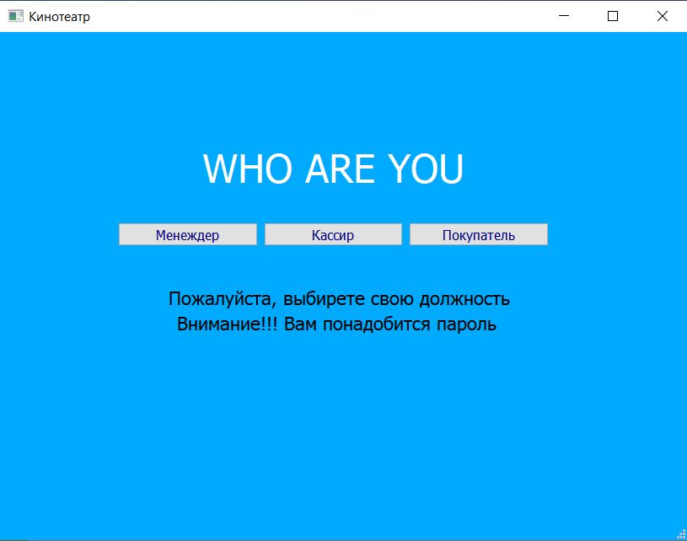
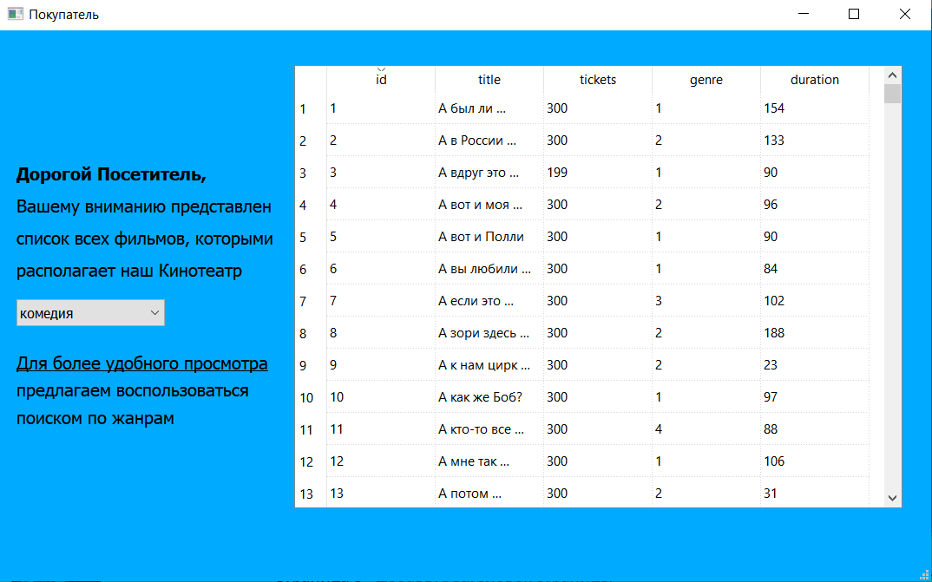
Пользователь
06

Slide 7
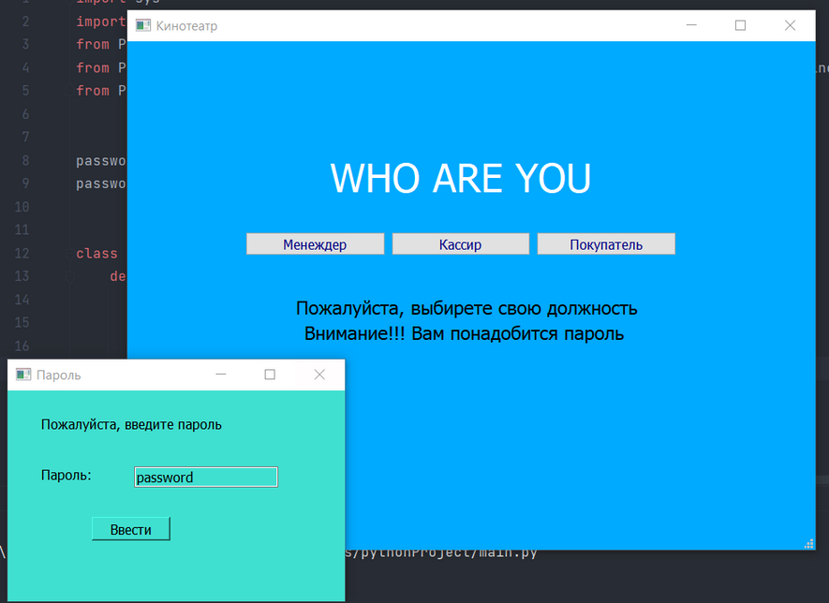
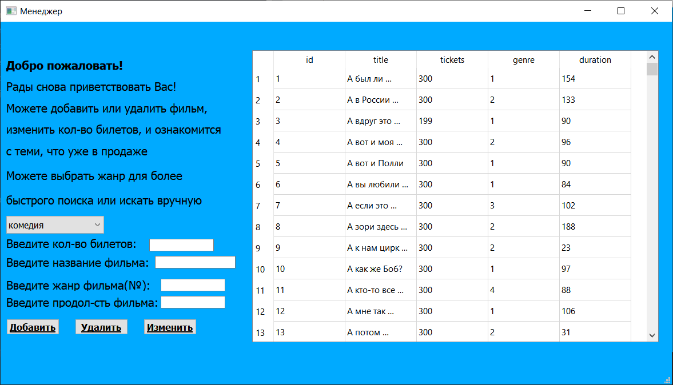
Менеджер
07

Slide 8
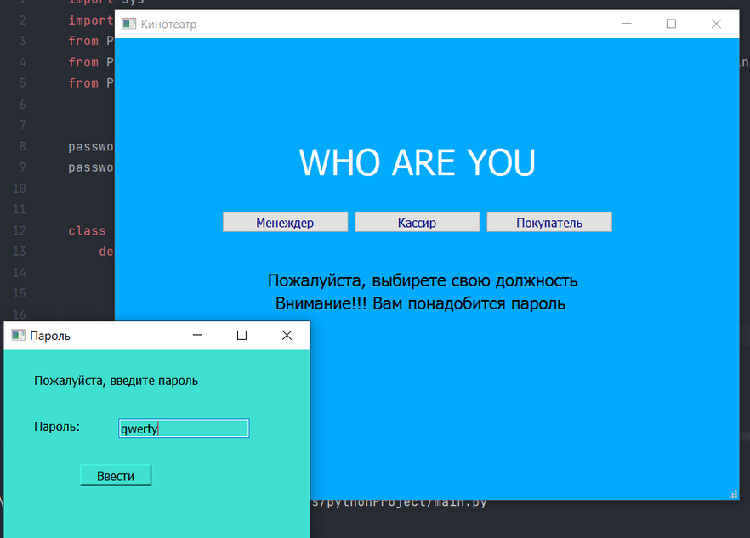
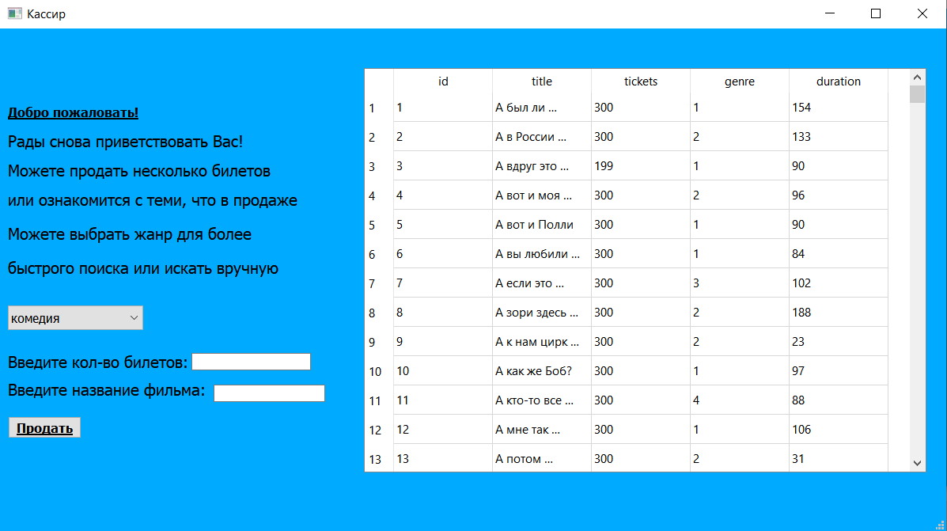
Кассир
08

Slide 9

Использованные Технологии
Дизайн
Для создания дизайна и окон использовалась библиотека PyQt5 и QTDesigner
Данные таблицы
SQL- таблица и SQL-запросы для обработки
Сам код
Обработка исключений, Uic-файлы, ООП, GIT
09

Slide 10
Планы на масштабирование
Продажа билетов
Добавление фильмов
Удаление фильмов
Сейчас: sqlite3.OperationalError: database is locked - продажа в 2 шага, изменение вручную
Надо: изменение в 1 шаг, автоматически
Аналогично
Аналогично
10

